Slide 1
Урок русского языка в 4 «Б» классе
Учитель
Евдокимова
Юлия Владимировна

Slide 2
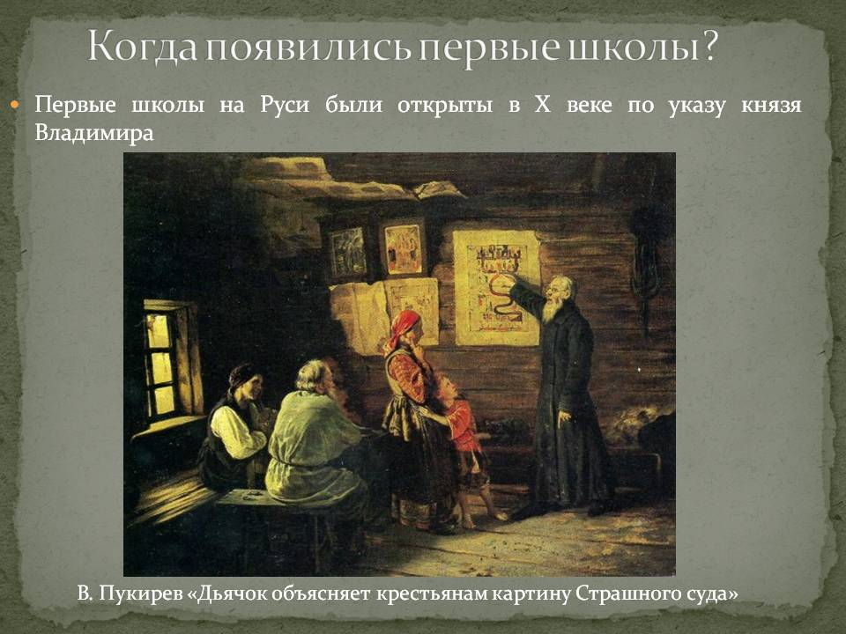

Slide 3
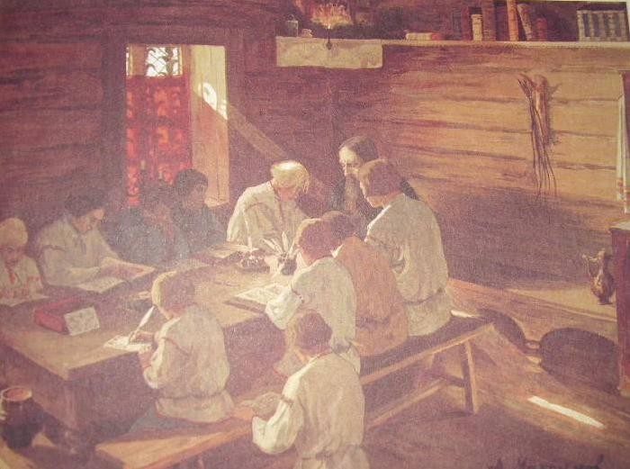

Slide 4
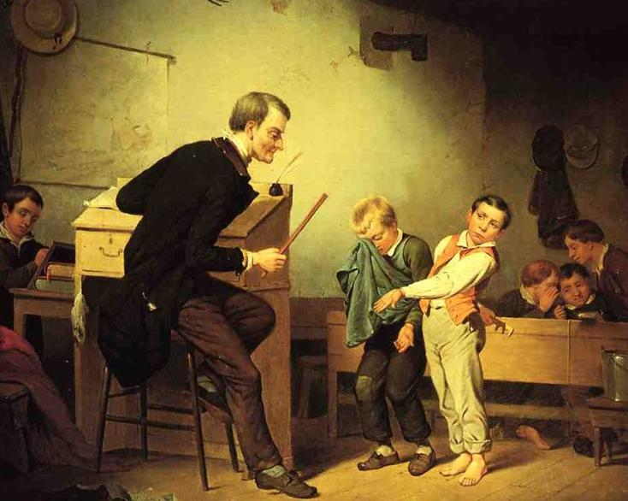

Slide 5
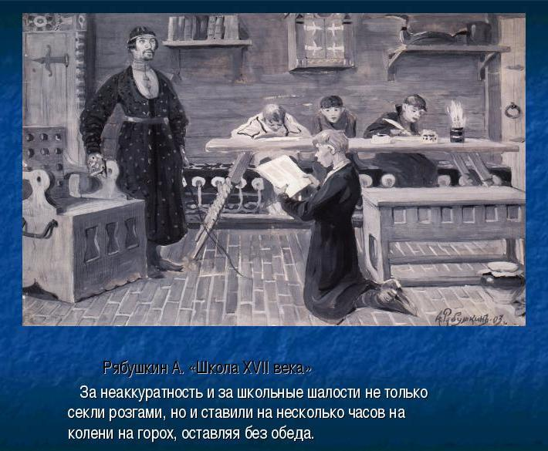

Slide 6
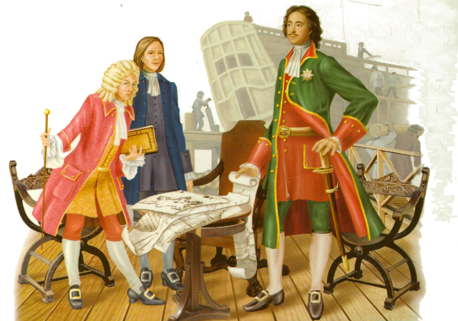
Молодой царь хорошо понимал, что для решения этих задач России нужны были образованные люди. «Я в учении нуждаюсь и в учителях», - вырезал Пётр на своей личной печати. Он постоянно учился сам и заставлял учиться других.

Slide 7
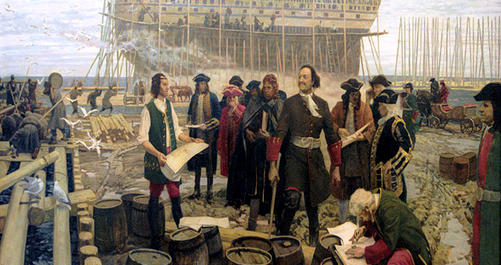
Во время путешествия в Европу молодой Пётр трудил-ся плотником на верфях Голландии и Англии, чтобы самому постичь все премудрости корабельного дела. Царь – простой мастеровой – это было в диковинку, и толпы зевак сходились, чтобы посмотреть на него.

Slide 8
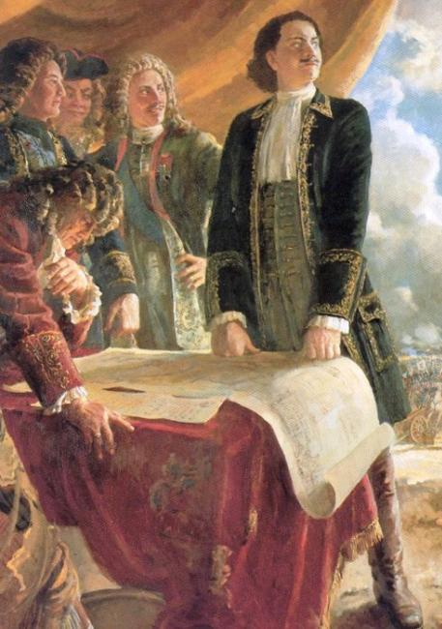
Неутомимый, волевой, царь Пётр всё хотел постичь сам. Он хорошо знал математику, навигацию, географию, военное дело, иностранные языки. Пётр освоил около 14 специальностей, мог своими руками построить корабль.

Slide 9
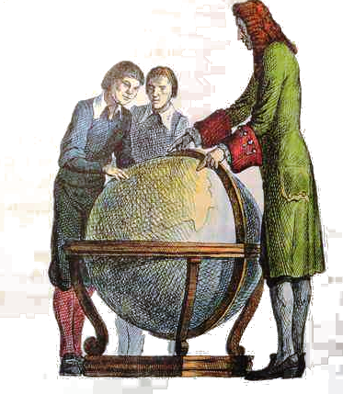
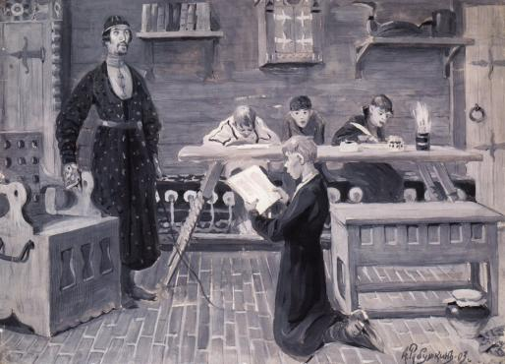
Реформы Петра I
Возникли школы, училища, гимназии
и Академия наук.

Slide 10
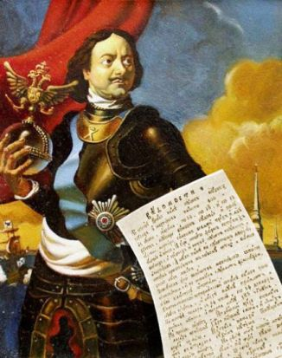
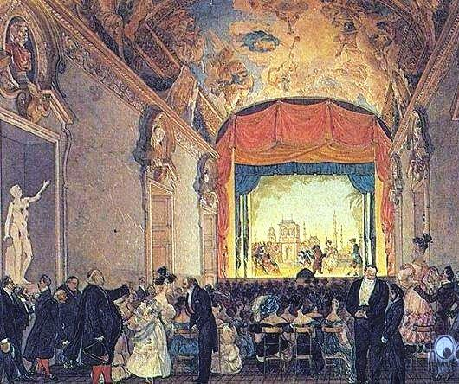
Реформы Петра I
Появились первые газеты, первый постоянный театр, значительно расширился выпуск книг, в том числе учебников. Была открыта первая публичная библиотека и первый музей.

Slide 11
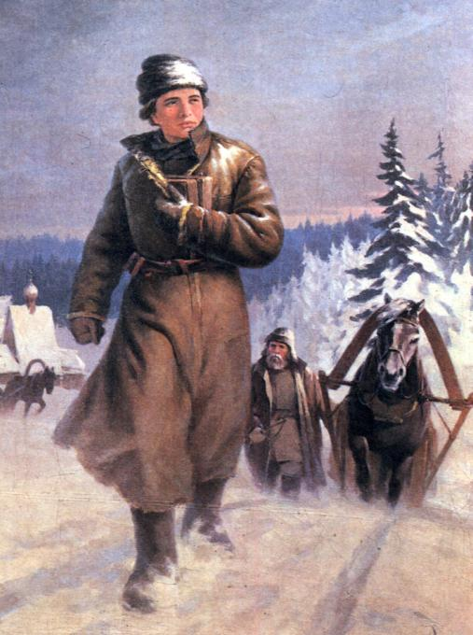
Ломоносов решил покинуть дом и пробраться в Москву, чтобы там поступить в школу.
Он тайком от отца выхлопотал себе паспорт, выпросил у знакомого крестьянина китайский полукафтан и немного денег. И в одну морозную ночь он бежал, взяв с собой книги. Путь до Москвы Ломоносов прошёл с рыбным обозом своих земляков. В ту пору было ему 19 лет.

Slide 12
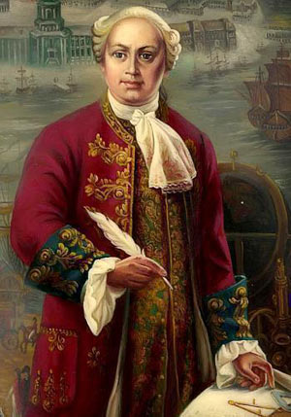
В самых различных областях знаний раскрылся талант Ломоносова.
Он прославился как физик, химик, геолог, поэт, художник, астроном, географ, историк.

Slide 13
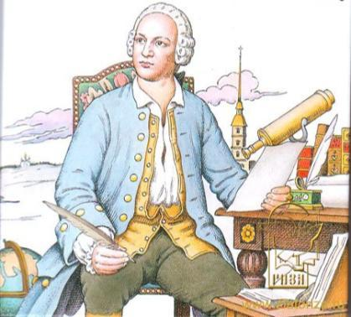
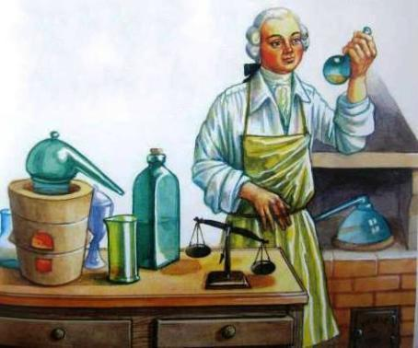
Ломоносов пытался проникнуть в тайны природы.
Он открыл атмосферу на планете Венера с помощью изобретённых им приборов.
Учёный организовал при Академии первую в России Химическую лабораторию.
Под его руководством построили фабрику цветного стекла.

Slide 14
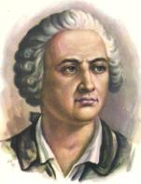
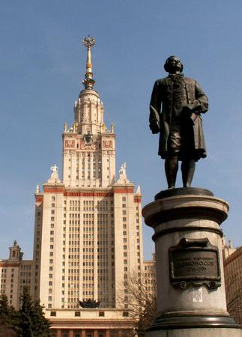
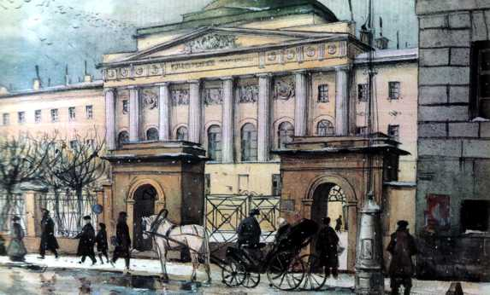
Великий учёный много сделал для развития и образования России. По его предложению в 1755 году был открыт Московский университет, который по праву носит имя Ломоносова.

Slide 15
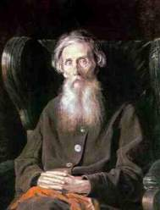

В.И. Даль
"ГЛАГОЛ - слово, речь, мысль…
Глаголъ - название буквы Г в славянской и русской азбуке."
Толковый словарь живого великорусского языка.

Slide 16
Проект
Схемы-помощницы для определения частей речи

Slide 17
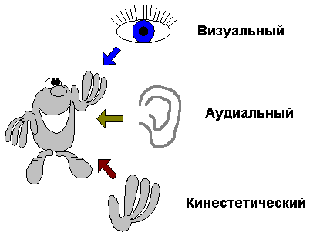

ЧУВСТВЕННОЕ
ПОЗНАНИЕ

Slide 18


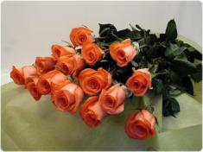
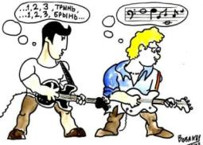
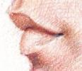

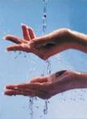
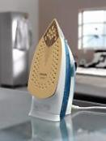
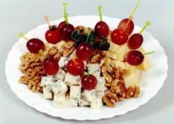
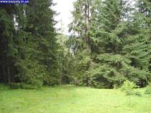

Чувственное познание

Slide 19
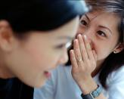

Информация для человека – это знания, которые он получает из различных источников.

Slide 20

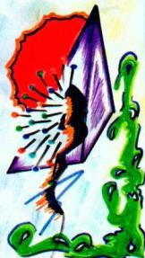
МЫШЛЕНИЕ – сознательный процесс переработки и усвоения информации.
Иероглиф «Мысль»
Мышление, отражая предметы и явления действительности, является высшей ступенью человеческого познания.

Slide 21
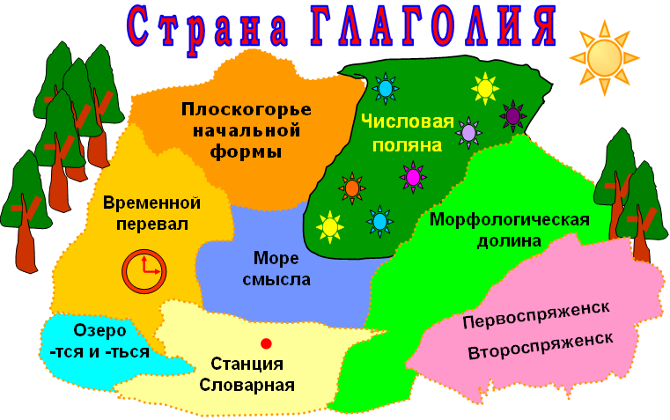
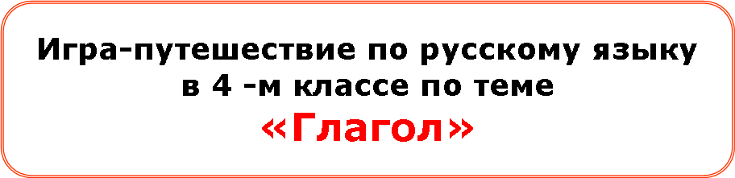

Slide 22
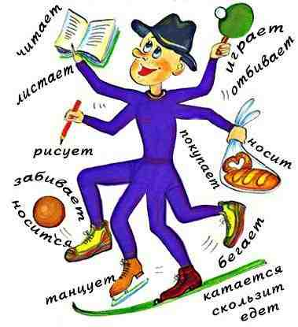
Дядюшка Глагол

Slide 23
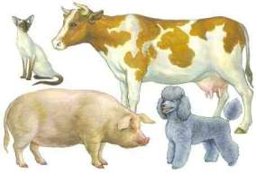
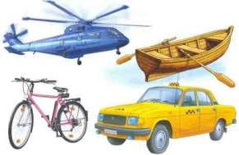
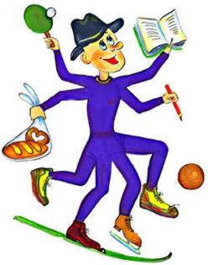
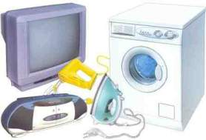

Slide 24


В понедельник я стирала
Пол во вторник подметала.
В среду я пекла калач
Весь четверг искала мяч.
Чашки в пятницу помыла
А в субботу торт купила.
Всех подружек в воскресенье
Позвала на день рожденья.
,
,
,

Slide 25
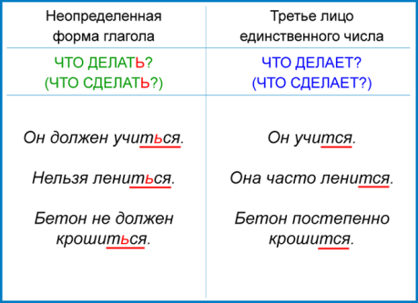
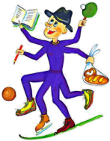
Кот жмурится.
?
Могу не злиться.
?
Оно греется.
?
тся
Сын улыбается.
?
ться
Дом строится.
?
Мы не будем ссориться.
?
Notes:
На рамки с вопросом настроен ТРИГГЕР, чтобы растворилась рамка, а буквосочетание в слове открылось, нужно щёлкать левой кнопкой мыши на рамку

Slide 26
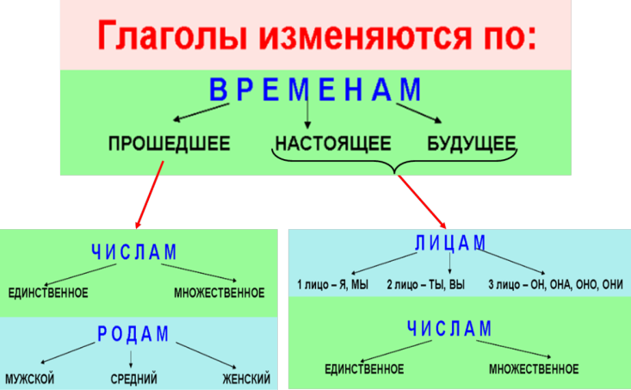
Notes:
На «шторки» (серые прямоугольники) настроен ТРИГГЕР, для их растворения нужно щёлкать левой кнопкой мыши на прямоугольники

Slide 27


